Slide 1
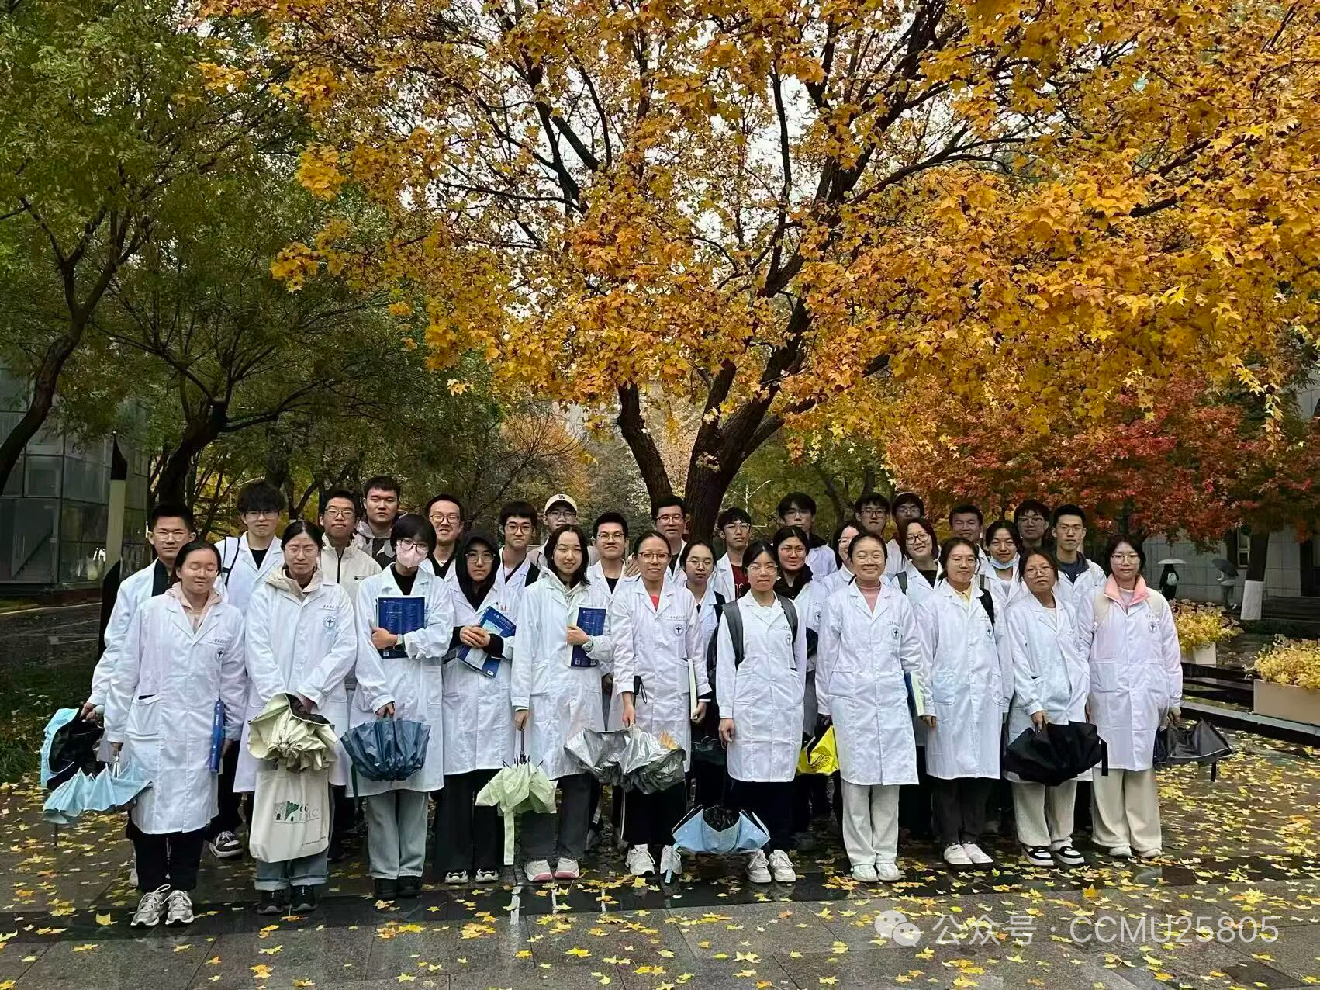


2025—2026 学年 / 校级先进班集体答辩
先进班集体
答辩汇报
横幅集体合影位
建议 16:9 或 2:1
同心同行，一起长成更好的我们
以敬畏生命为底色，以勤学笃行
为共同语言。
2025级临床医学（5+3）5班
汇报人：程阔 / 日期：2026年11月
首都医科大学
基础医学院
校级先进班集体答辩 · 2025—2026学年
Notes:
各位评委老师好，我们是2025级临床医学“5+3”一体化5班。今天想用一句最符合我们的共同感受来开场：同心同行，一起长成更好的我们。作为医学生，我们以敬畏生命为底色，也以勤学笃行作为彼此共同的语言。

Slide 2
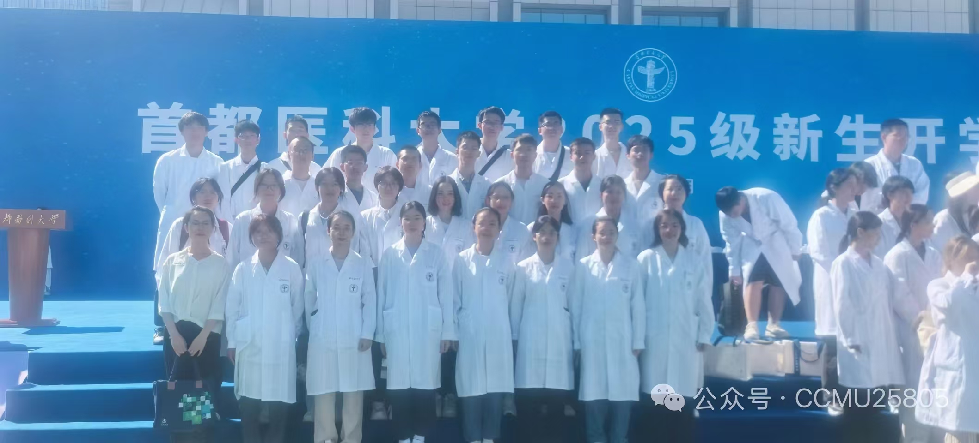
33名医学生，正在
一起长成更好的我们
医学身份
以敬畏生命为底色，
以勤学笃行为共同语言。
班级基础画像
33人
班级人数
32人
横幅班级照片位
四级通过
通过率 97%
建议放入全班合影或课堂全景，避免过度裁切
22人
党校普及班
全部考核合格
0
违纪记录
不及格 2 人次
我们以医学专业学习为共同主线，
彼此扶持、共同进步。
Notes:
我们班共有33名同学，四级通过32人，通过率百分之九十七，班级无违纪记录，不及格2人次。22名同学参加党校普及班并全部合格。党员目前为零人，团员人数和比例还需要再核实，六级信息也待补。这组数字不是为了堆砌成绩，而是先说明我们是一支怎样的医学生集体。

Slide 3
把分散的材料，
收束成四条证据链
思想与组织建设
班团党建 / 主题团日 / 推优入党 / 志愿服务
01
学风与成长
出勤 96% / 四级 97% / 不及格 2 人次 / 班级稳定
02
共同体生活
班风互助 / 班委协同 / 宿舍安全卫生 / 星级宿舍
03
实践与荣誉
活动信息待定 / 荣誉成果见后页 / 集体与个人并重
04
Notes:
接下来，我们没有按照量化表逐项念读，而是把材料收束成四条证据链。第一条是思想与组织建设，第二条是学风与成长，第三条是共同体生活，第四条是实践与荣誉。后面的每一项事实，都将回到这四条主线之中。

Slide 4
共同
我们把信念落到日常
敬畏生命
信念
勤学笃行
同心同行
以敬畏生命为底色，以勤学笃行为路径，
彼此托举，一起长成更好的我们。
Notes:
对我们来说，共同信念并不是一句空泛的口号。它首先是对生命的敬畏，其次是勤学笃行，更是33个人愿意同心同行。医学之路很长，我们希望在彼此托举中，把一起变好落实到每一次学习、讨论和行动里。

Slide 5
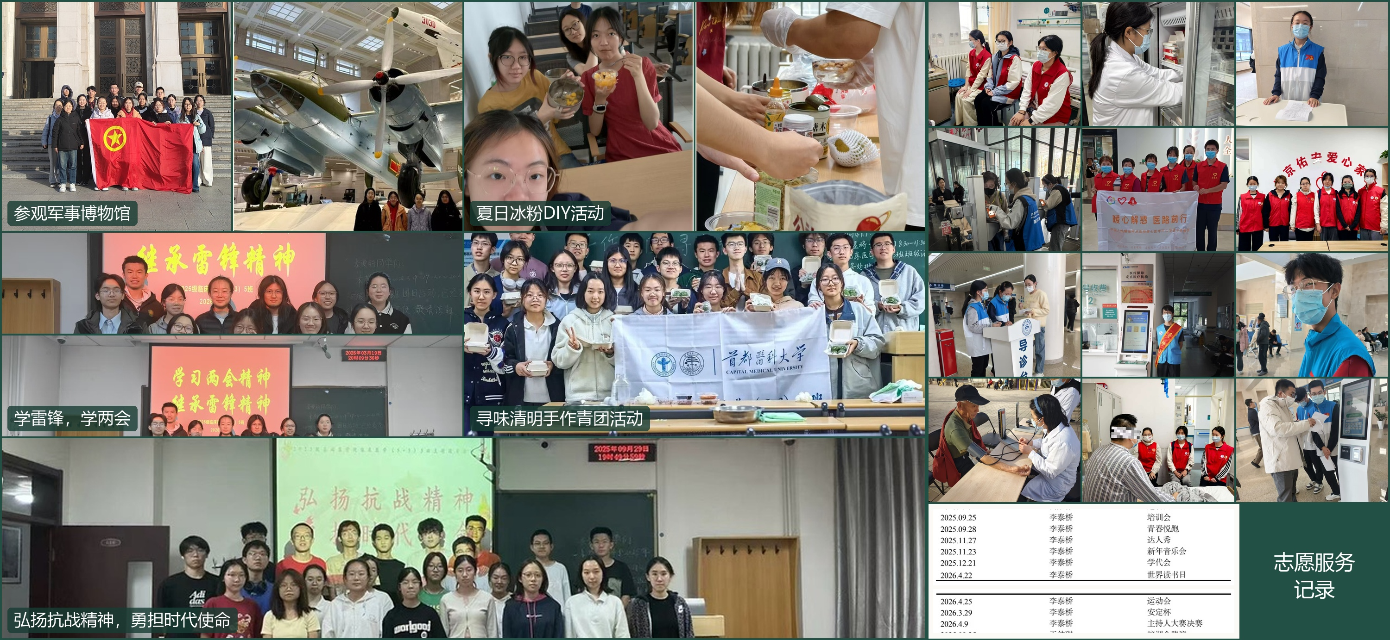
从共同信念出发，
让组织行动持续发生
组织行动
22人党校学习全部合格
组织行动线
主题团日
6次 · 新团员4人
推优会议
2次 · 推荐10人
主题团日 / 志愿服务照片位
入党积极分子
优先横构图，保留活动场景与人物关系
8名 · 转化率80%
党校普及班
22人全部合格
组织行动数据
22人党校普及 / 10人推优推荐 / 6次主题团日；
志愿时长：班级合计志愿时长1000+
Notes:
在思想与组织建设中，我们把团支部和班级党建合并呈现。22名同学参加党校普及班并全部合格；班级召开2次推优会议，累计推荐10名优秀团员，8人确定为入党积极分子，推优转化率百分之八十。全年开展6次主题团日，并通过积分入团择优发展4名新团员。志愿时长目前待定，后续补充。

Slide 6
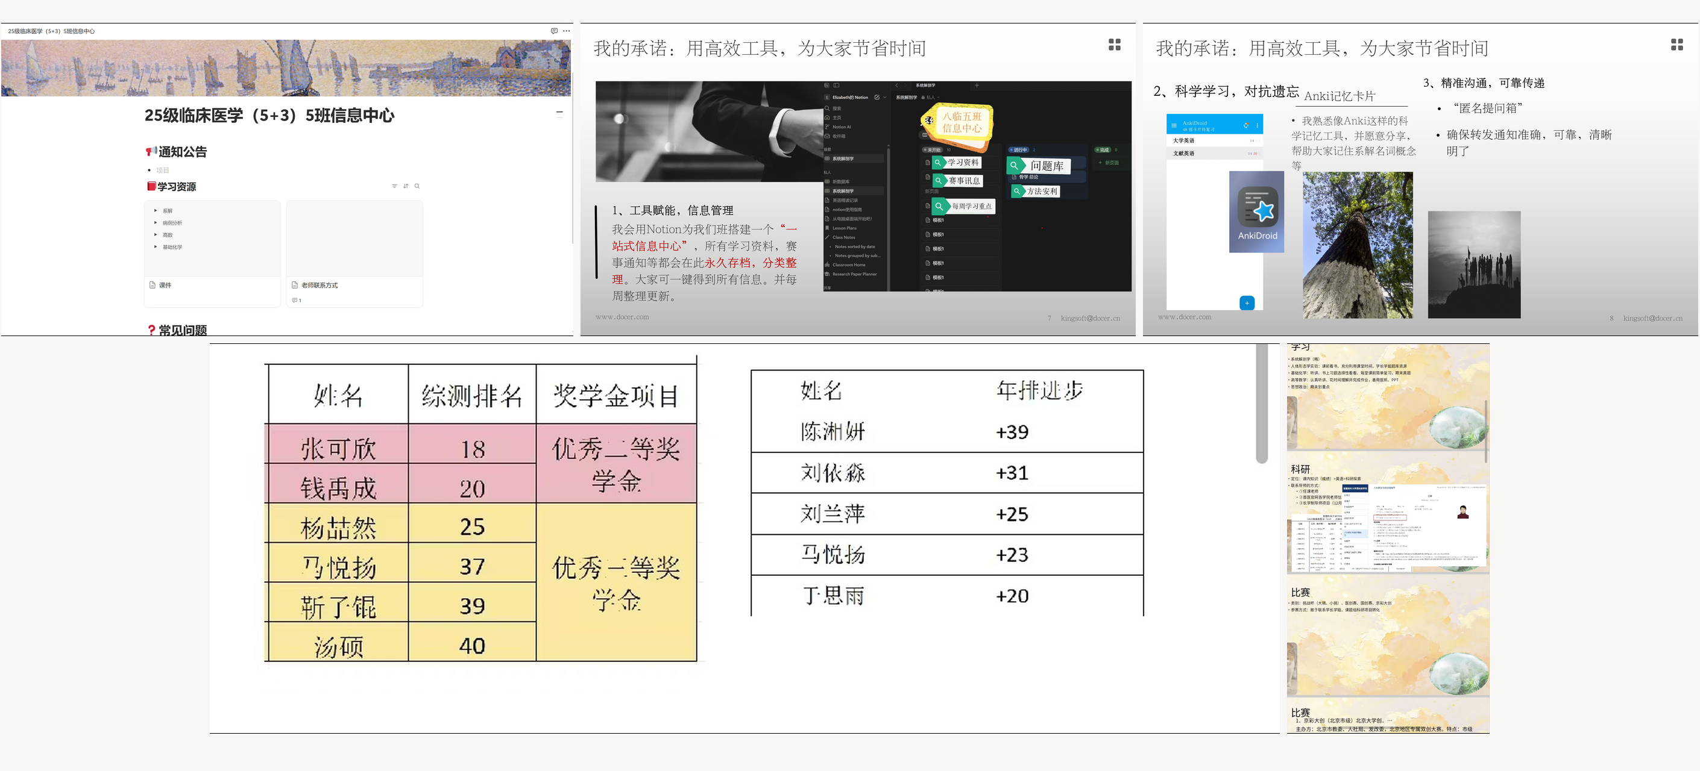
专业课年级第1，
让整体进步更稳
扬长避短
用专业优势带动整体成长。
学业表现：稳定而突出
85.45
85.87
医学专业课综合 · 年级第1
平均学分成绩 · 年级第3
97.1%
96%
80分以上占比 · 年级最高
课堂出勤率
算术平均85.47，年级第5；标准差3.57，年级最小；
四级通过率97%；不及格2人次。
下一阶段目标：把整体稳定继续转化为高分段突破。
学习机制：
系统性针对性建立班级学习系统，开展相关讲座为班级同学学习提供建议与方便
班级同学资料互享，专业课成绩优秀
Notes:
学业方面，我们选择扬长避短。医学专业课综合85.45分，年级第一；平均学分成绩85.87分，年级第三；80分以上占比百分之九十七点一，为年级最高；标准差3.57，也是年级最小，说明班级整体较稳定。课堂出勤率百分之九十六，四级通过率百分之九十七，不及格2人次。下一阶段，我们希望把整体稳定继续转化为高分段突破。具体学习机制仍待班级补充。

Slide 7
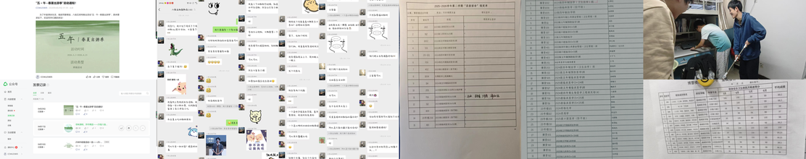
班风有温度，
宿舍有秩序
日常支撑
班风、班委与宿舍合并
超宽横幅生活照片位
宿舍、班会或班级日常，优先 2:1 横构图
班风温度
班委协同
宿舍秩序
同学关系融洽、友善和睦；
日常互帮互助、共同进步。
共同构建班级公众号，留存温暖回忆
分工配合、沟通顺畅；
收集诉求，做好师生桥梁。
集思广益，办好每次活动
安全意识强、卫生整洁；
博贤706、博慧楼225获“星级宿舍”
班长程阔、体委汤硕获宿舍安全卫生积极分子。
。
Notes:
班级日常有温度，也有秩序。同学关系融洽、友善和睦，日常互帮互助；班委分工配合、沟通顺畅，主动收集诉求，做好师生之间的桥梁。宿舍方面，安全意识强、卫生整洁，博贤706和博慧楼225获得“星级宿舍”，班长程阔和体委汤硕获得宿舍安全卫生积极分子。照片等待后续替换。

Slide 8
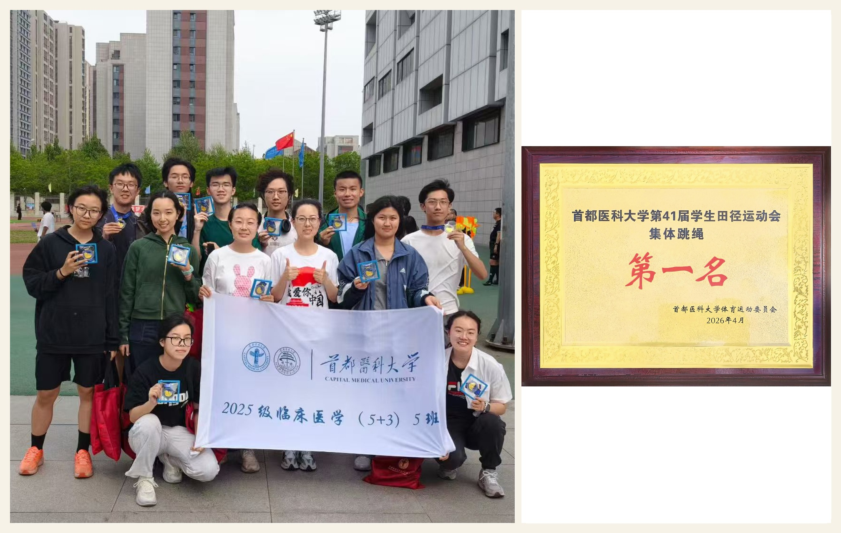
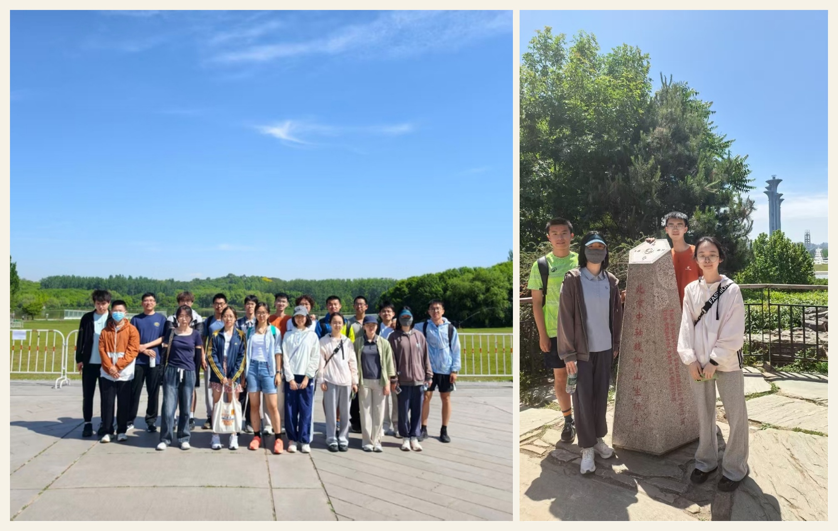
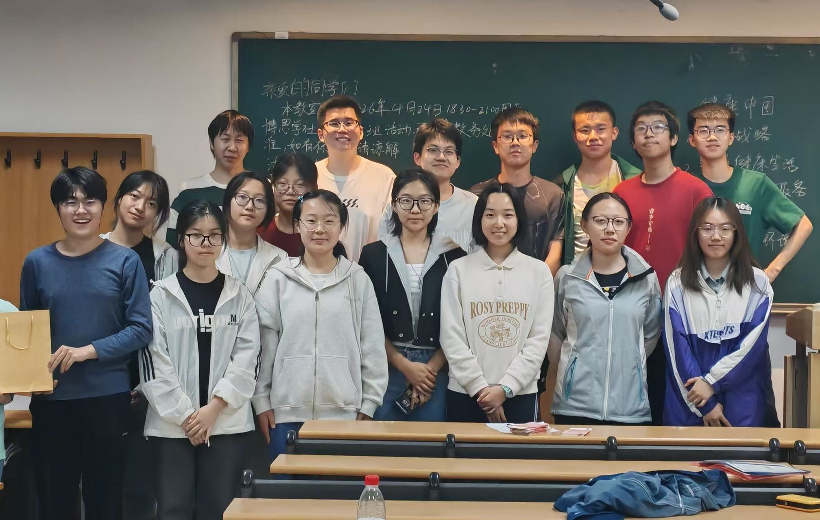
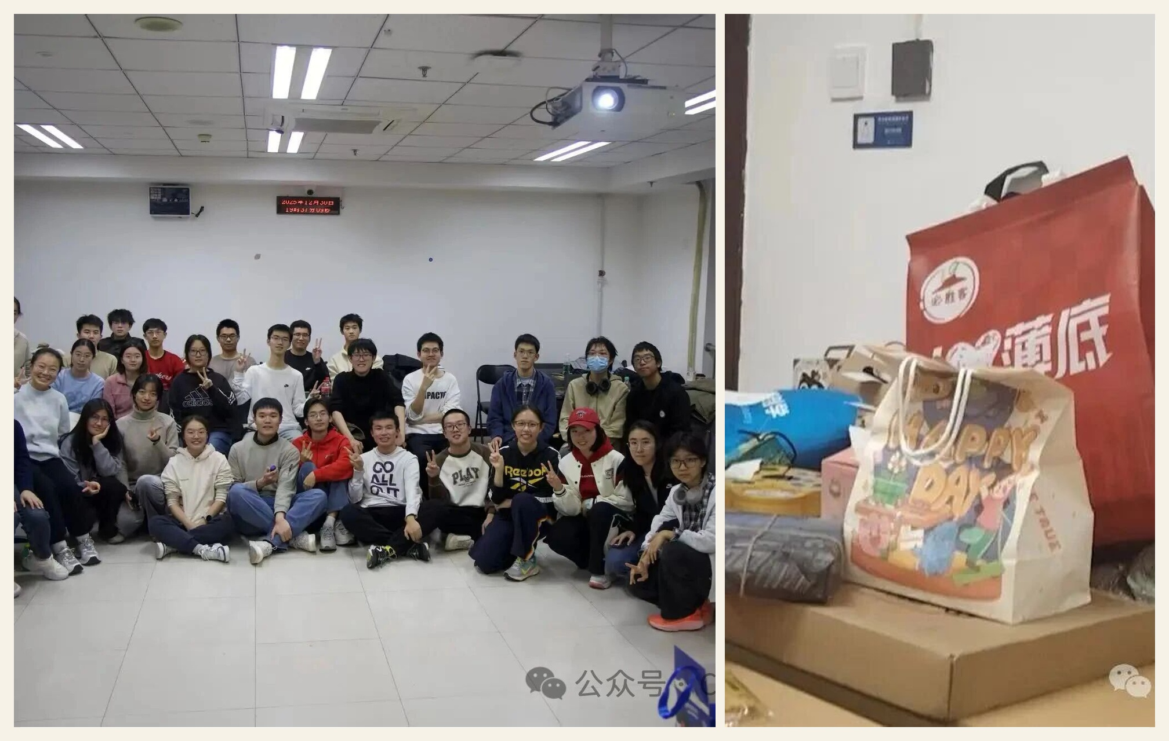
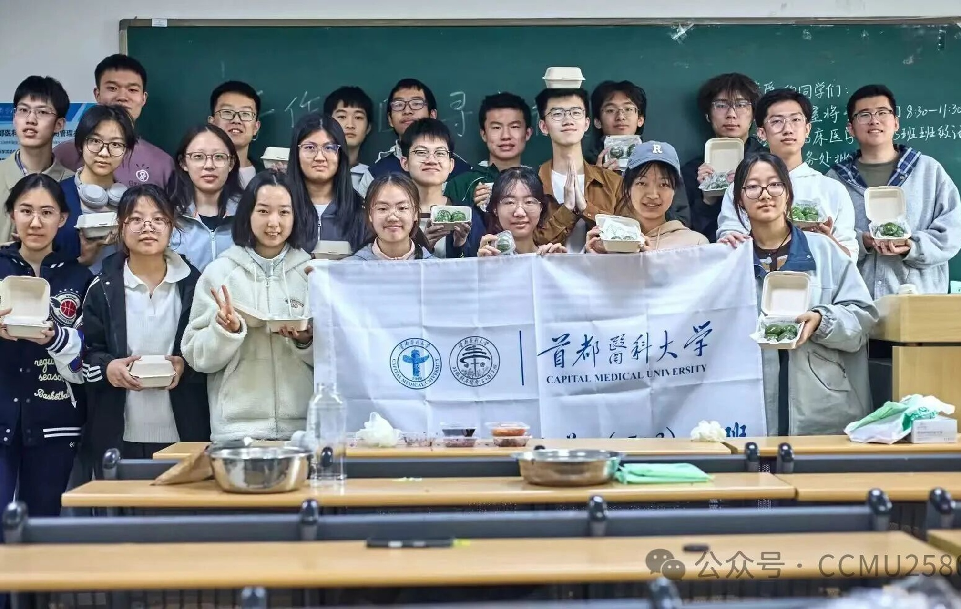
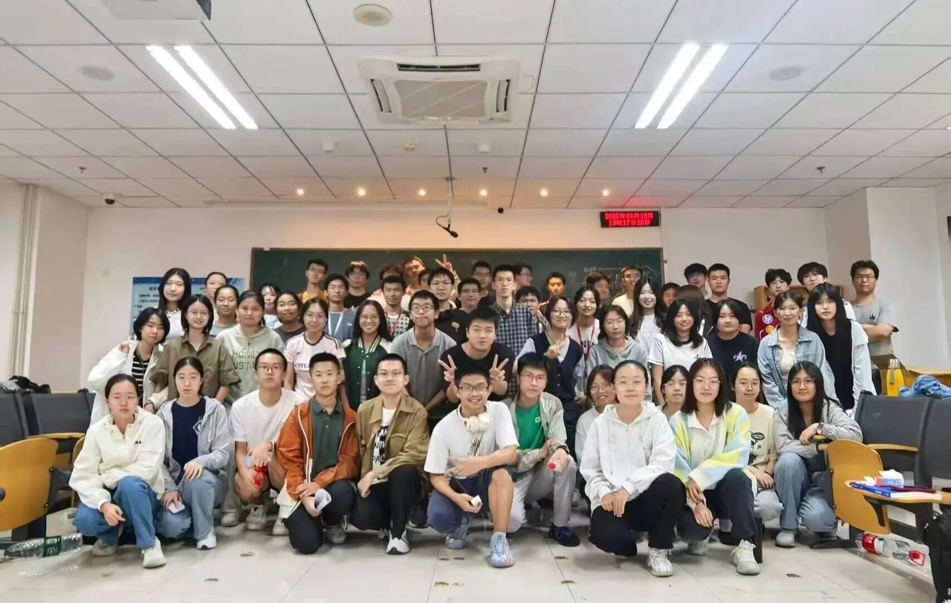
28项活动，
把共同经历变成日常
28
活动全景
活动照片 01
活动照片 02
活动照片 03
项
体育活动 17项
特色活动 11项
活动照片 04
活动照片 05
活动照片 06
17项体育 + 11项班级特色
照片拼图区：班级活动 / 体育赛事 / 特色活动
参与广、类型多、持续性强
完整活动清单见下一页。
Notes:
班级全年覆盖28项活动，其中体育活动17项，班级特色活动12项。奥森定向越野同时属于体育和班级特色活动，去重后只计算一次。活动范围从校运会、跳绳、气排球、游泳和足球延伸到联谊、主题班会、团日、手作青团、冰粉制作和春夏出游。右侧照片拼图区将集中呈现这些共同经历。

Slide 9
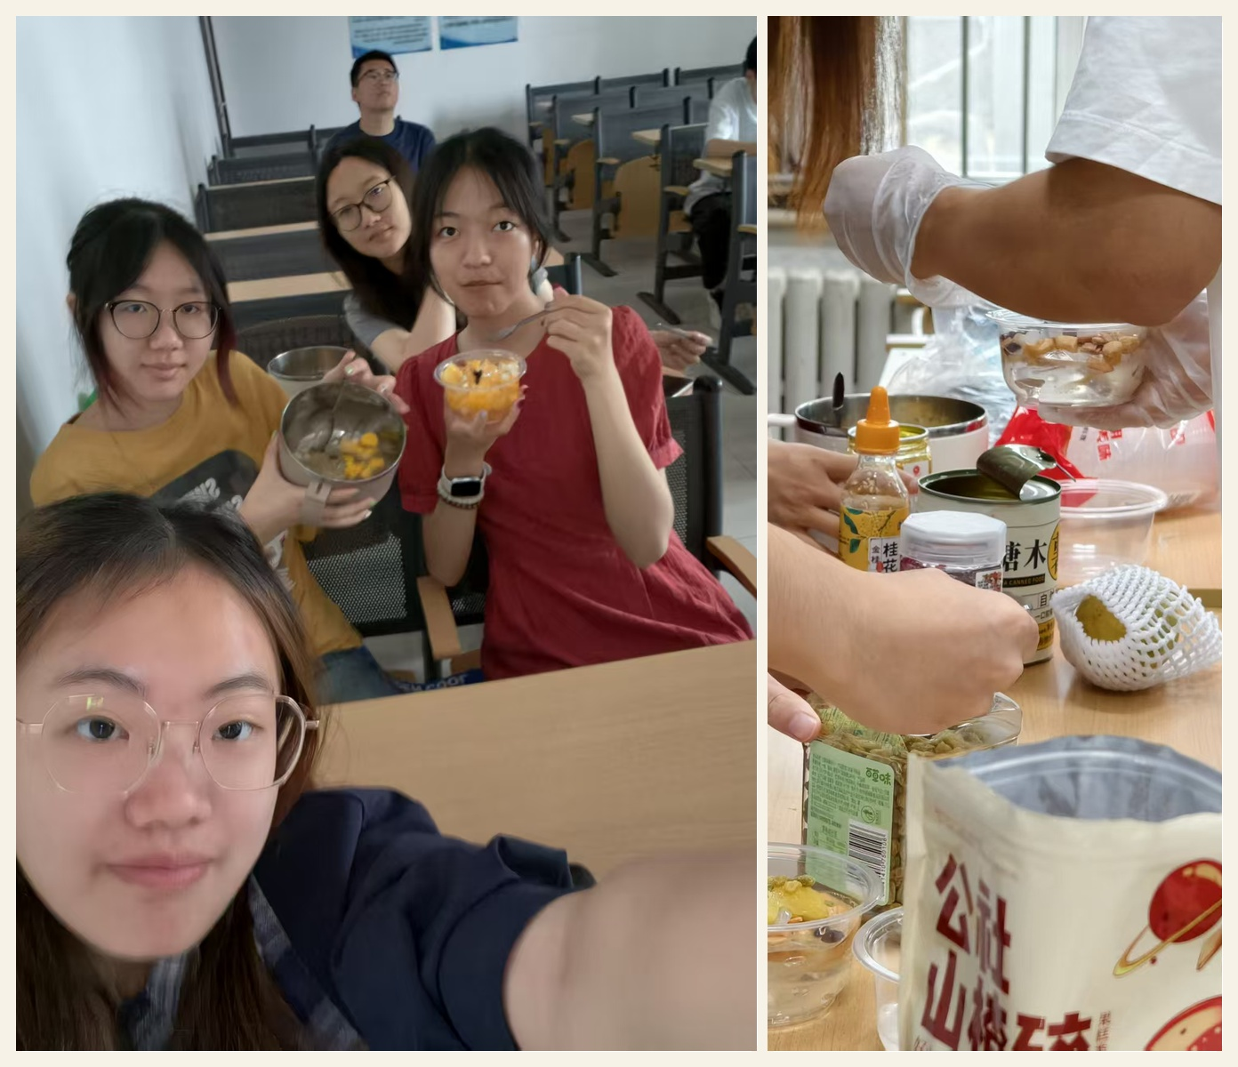
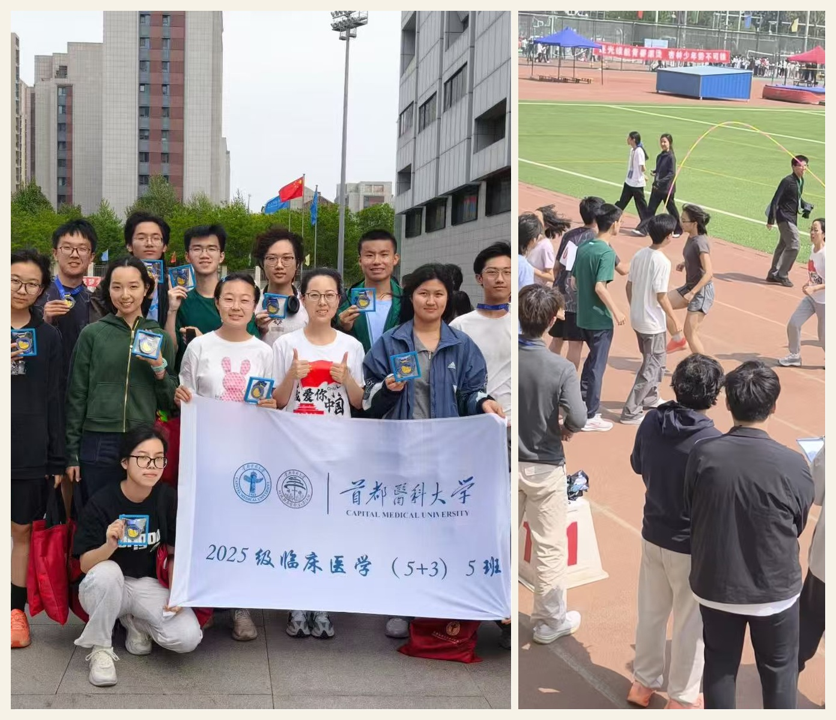
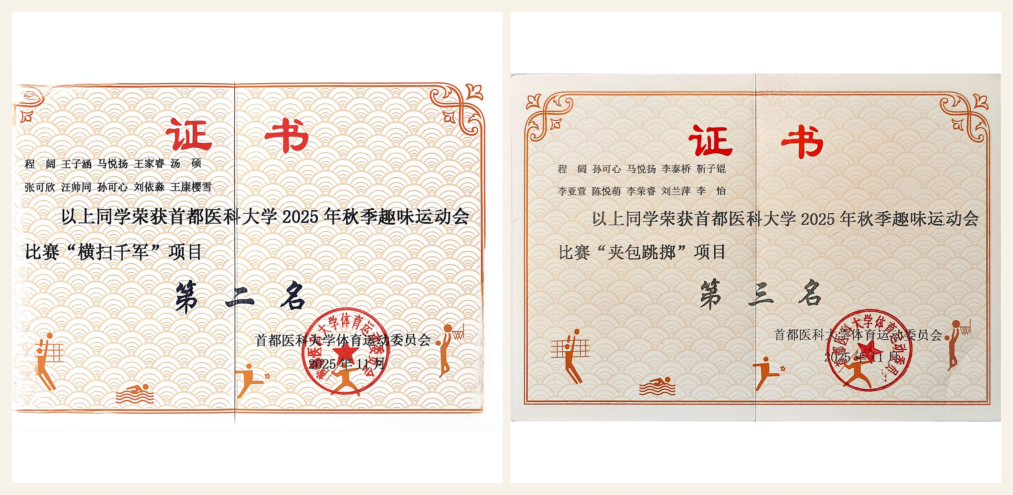
从体育赛场到班级日常，
每一次参与都有记录
全年活动统计
28 项
体育活动 · 17项
班级特色 · 11项
01 第41届校运会集体跳绳
02 2025年气排球比赛
03 2025秋季跳绳“十人8字”
04 2025跳绳个人赛
05 2025雪垒比赛
06 2025羽毛球赛
07 秋季趣味“横扫千军”
08 秋季趣味“夹包跳掷”
09 2025游泳比赛
10 春季趣味“旋风投手”
11 春季趣味“障碍接力”
12 2026跳绳“十人同步跳”
13 春季拓展“三点折返跑”
14 春季拓展“二级蛙跳”
15 2026羽毛球接力赛
16 体育创意赛·奥森定向越野
17 第五届“同心杯”足球赛
18 24、25级班级联谊
19 11.21主题班会
20 元旦联欢·互赠礼物
21 3.15主题班会
22 学雷锋、学两会
23 2026上半年推优入党
24 寻味清明·手作青团
25 4.16主题团日活动
26 博思学社联合活动
27 夏日冰粉DIY
28 五一春夏出游季
活动照片
活动照片
全部活动照片拼图区
活动照片
活动照片
Notes:
这一页用较小的字号完整列出28项活动。体育活动17项，班级特色活动11项不重合内容。清单不是为了逐条念完，而是让评委看到覆盖面：我们既在体育赛场持续参与，也让班级生活在主题班会、团日、劳育和集体出游中保持热度。右侧照片墙等待替换为班级活动照片。

Slide 10
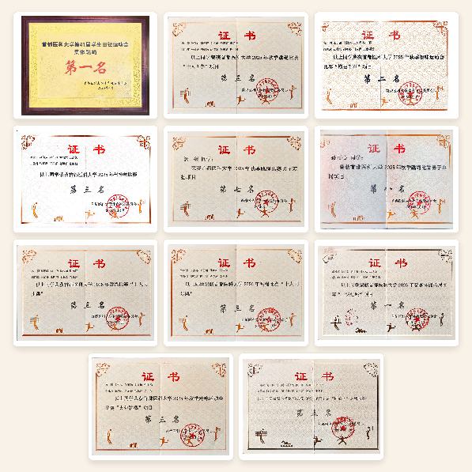
11项体育荣誉，
让并肩作战被看见
赛场关键词
17项赛事参与 · 7项进入前三 · 2项全校第一
体育荣誉全清单
11张体育奖状拼图区
11
体育运动荣誉
01 校运会集体跳绳 · 第一名
02 秋季十人8字跳绳 · 第三名
03 秋季趣味横扫千军 · 第二名
04 2025气排球比赛 · 第三名
05 男子双摇跳绳 · 第七名
06 男子单摇跳绳 · 第八名
07 十人同步跳 · 第三名
08 春季二级蛙跳 · 第一名
09 春季旋风投手 · 第六名
10 夹包跳掷 · 第三名
11 同心杯足球联赛 · 第五名
项获奖记录
从跳绳、气排球到足球
团队项目持续稳定发力
体育活动的广度来自持续参与，成绩来自一次次并肩训练。
可拼入 9–11 张证书，保持统一白边
Notes:
体育活动不仅参与面广，也形成了成果。班级累计获得11项体育荣誉，其中7项进入前三名，2项获得全校第一。代表项目包括校运会集体跳绳第一名、春季二级蛙跳第一名、横扫千军第二名，以及气排球、十人8字、十人同步跳和夹包跳掷等多项第三名。右侧将拼入11张体育奖状，让成绩与现场同时可见。

Slide 11
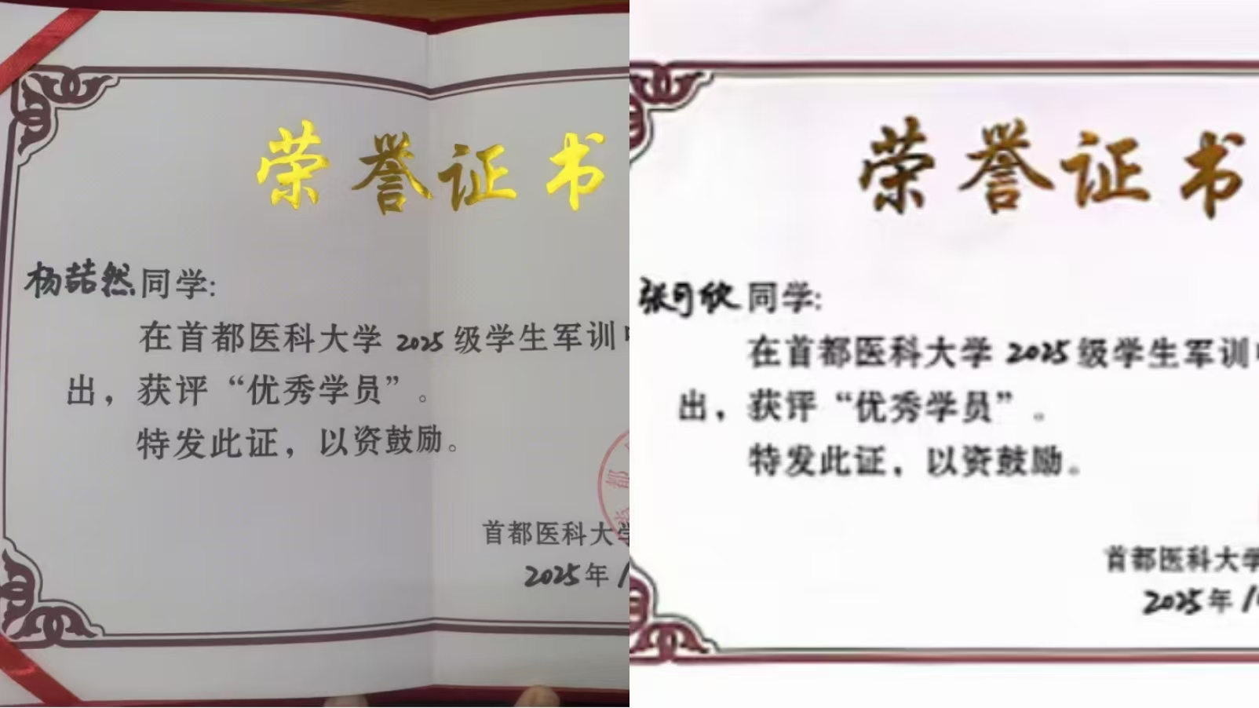
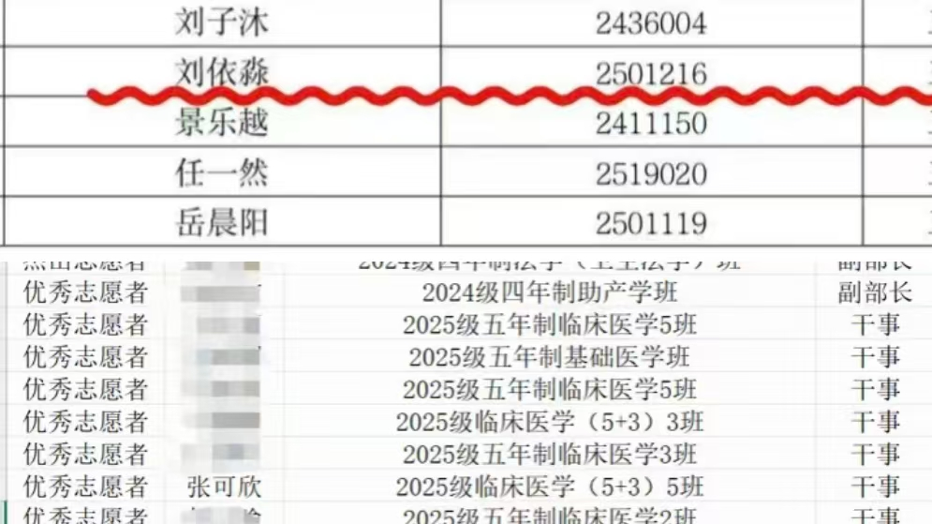

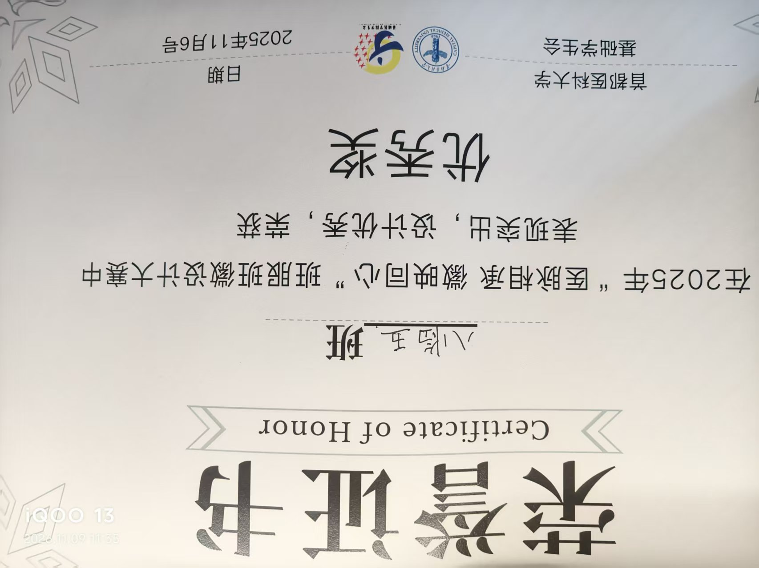
33项获奖记录，
汇成共同荣誉图谱
体育活动 11项
个人荣誉与奖学金 11项
其他荣誉 9项
33
综合荣誉总数
01 校运会集体跳绳·第一
02 秋季十人8字·第三
03 横扫千军·第二
04 气排球·第三
05 男双跳绳·第七
06 男单跳绳·第八
07 十人同步跳·第三
08 二级蛙跳·第一
09 旋风投手·第六
10 夹包跳掷·第三
11 同心杯足球·第五
12 三好学生·钱禹成
13 三好学生·张可欣
14 优秀干部·杨喆然
15 优秀干部·汤硕
16–19 三等奖学金×4
20 社会工作奖·陈湘妍
21 社会工作奖·田朗铭
22 社会工作奖·谢知涵
23 二等奖学金 钱禹成
24 二等奖学金 张可欣
25 京彩大创·一等奖
26 班服班徽设计·优秀奖
27 军训优秀学员·张可欣
28 军训优秀学员·杨喆然
29 军训优秀学员·孙溢锴
30 军训优秀学员 程阔
31 红十字优秀志愿者
32 单词打卡·三等奖
33 医学创新校赛·团体二等奖
项获奖记录
体育 11 · 个人 13 · 其他 9
9名同学获荣誉称号或奖学金
。
荣誉照片
证书拼图
颁奖现场
个人荣誉
个人荣誉
Notes:
综合统计，班级累计获得30项获奖记录，其中体育11项、个人荣誉称号与奖学金11项、其他集体与个人荣誉8项。统计按奖项条目去重，不按参赛人数重复计算。9名同学获得荣誉称号或奖学金。三等奖学金当前按班级奖励名单标注的4项计算，具体具名人数以学院最终名单为准。页面下方保留证书与荣誉照片拼图区。

Slide 12
共同成长 / 结尾
同心同行
下一程继续一起变好
把共同成长，写进医学之路的下一程
以敬畏生命为底色，以彼此成就为力量。
把每一次早到、讨论与并肩前行，写进共同成长。
首都医科大学 / 基础医学院
25级长学制5班 / 2025—2026
Notes:
最后，我们想把这段共同经历写成一句话：以敬畏生命为底色，以彼此成就为力量。把每一次早到、每一次讨论与并肩前行，都写进共同成长的注脚。未来，我们仍会同心同行，下一程继续一起变好。

